Slide 1
Valdation de la spécialité arrêtée
Date limite: 10 JUIN 2023

Slide 2
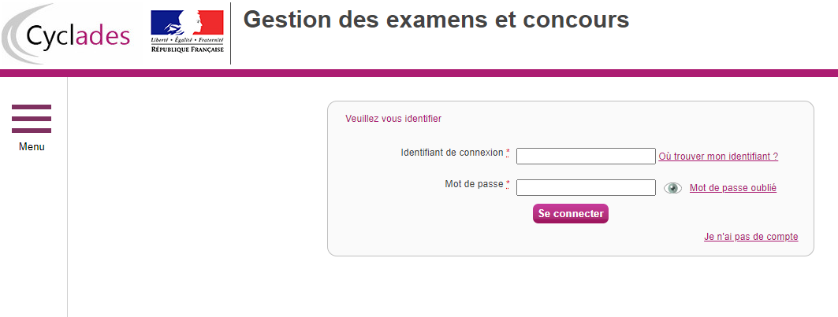
Se connecter à cyclade: Me connecter, Cyclades (education.fr)

Slide 3
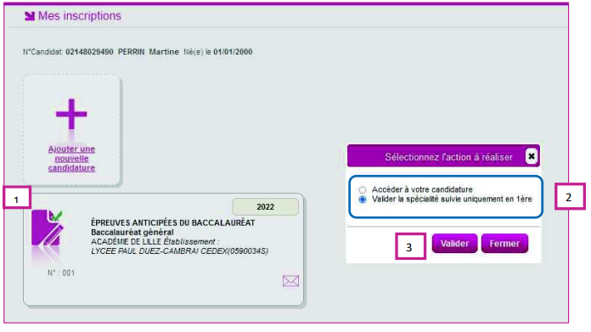
Dans le menu « Mes inscriptions », cliquer sur la vignette 1, puis sélectionner 2 et valider 3

Slide 4
Vérifier les informations puis les valider (4): cette validation est définitive!

Slide 5
Ecran de confirmation

